Slide 1
LOOKIE 2023 1st Round
솔루션 검증 중간보고서
프로젝트명 / 솔루션 한 줄 소개
대학명
대표자 성명
대표 전화번호
대표자 이메일
팀원명

Slide 2
01
프로젝트 개요
프로젝트명
사회문제
솔루션
개발 기간 | YYYY.MM. ~ YYYY.MM (N개월)
구분 | 단계 |  | 상세 내용 | 진행 중 or 완료
1 | 사회문제 세션 | 사회문제 선정 | 해결하고자 하는 사회문제를 선정하는 단계
2 |  | 사회문제 검증 | 데스크 및 필드리서치 등을 통해서 사회문제 분석/검증/정의를 진행하는 단계
3 | 솔루션 세션 | 솔루션 도출 | 정의된 사회문제를 바탕으로 이를 해결할 수 있는 솔루션을 기획/개발하는 단계
4 |  | 솔루션 검증 | 솔루션을 실현화한 후 유효성 및 임팩트를 검증하는 단계
5 | MVP 세션 | BM 기획 | 검증된 솔루션이 확산될 수 있도록 시장화 요소를 반영하여 비즈니스 모델화 시키는 단계
6 |  | MVP 제작 | 핵심 가치와 최소 기능만을 구현한 MVP(Minimum Viable Product)를 개발/제작하는 단계
7 |  | MVP 테스트 | 제작된 MVP를 통해서 제품/서비스의 임팩트 및 시장성을 검증하는 단계 (크라우드 펀딩, 공모전, 플리마켓 등은 자금 모으기 활동의 일환으로 해당 단계에 포함)
8 | BM 세션 | BM 실행 | 위의 모든 과정을 완료한 후, 시장에 진입하여 수익 및 임팩트를 창출하는 단계
9 |  | BM 유지/확산 | 창업, 비영리조직, 사이드 프로젝트, 동아리 내 수익모델 등 BM을 지속적으로 유지/확산하는 단계

Slide 3
02
솔루션
사회문제 해결을 위해설계된 솔루션을 구체적 작성 (텍스트, 이미지 모두 가능)
필요시 2개 이상의 솔루션 작성 가능

Slide 4
03
솔루션 MVP
MVP 모델을 3단계 이상으로 설계 (필요시 단계 추가 권장)
필요 시 2개 이상의 MVP 설계 가능 (단, 한 페이지에는 1개 MVP만 작성되도록 양식 복사)
핵심 가치
핵심 기능
1단계 MVP | 2단계 MVP | 3단계 MVP

Slide 5
04
솔루션 MVP 도식화
목업, 사진, 일러스트 등을 활용하여 솔루션 MVP를 상세하게 작성 (필요시 페이지 복사)

Slide 6
05
솔루션 개발 현황
< 1차 MVP 개발 개요 >
 | PM | FRONT-END | BACK-END
STEP1 | 색 구별 기준 조사 (RGB, HSV 등) | opencv를 활용하기 위한 지식
STEP2 | 화면 명세서 요구사항 명세서 | 색 구별 및 특정 영역 추출
STEP3 | 색 패턴화 규칙 구축 | 영역 추출한 부분에 색 패턴화 구현 및 형상관리를 위한 git 레포지토리 생성
STEP4 | 1차 MVP 테스트를 위한 테스터 모집 | ‘컬러링’만의 색 패턴화 규칙을 통한 색 패턴화 구현
< 2차 MVP 개발을 위한 준비>
Front-end : 코틀린 언어, 화면 구성을 위한 UI 스터디 및 유튜브 클론 코딩 실습 진행
Back-end : 소프트웨어의 품질 개선을 위해 딥러닝 분야의 스터디
PM : 1차 MVP 유저 테스트 및 피그마 화면 구성 스터디

Slide 7
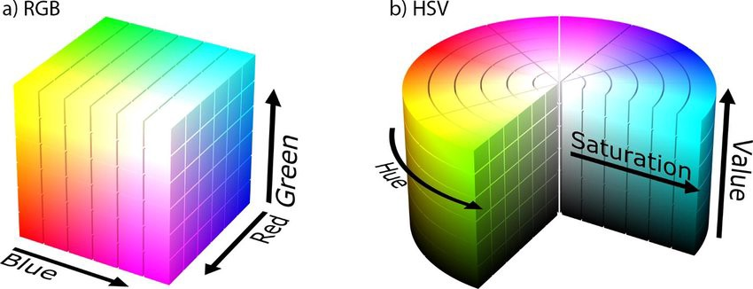
05
솔루션 개발 현황
<1차 MVP 개발 – STEP 1>
1. 핵심기능 : 적색, 청색, 녹색에 대해 패턴화
색각이상자 : 적색, 녹색, 청색을 구분하는 시각세포에 이상이 생겨 해당 색을 구분하기 어려움
-> 이상이 있는 시각세포의 종류에 따라 적색맹, 적록색맹 등 다양한 색각이상
2. 색을 구분하는 기준 : HSV
1) HSV란?
Hue: 색조 (빨,주,노,초 등)
Saturation: 채도 (색상의 진함 정도, 순색에 가까운지)
Value: 명도 (밝은 정도)
2) 개발자 시선에서 HSV란?
RGB값 이용하면 HSV 구할 수 있음. (공식 존재)
- 색상(H) : 0~360도의 범위
(8비트 : H값을 0~179범위내로 표현)
- 채도(S) : : 0~255도의 범위
(0이면 같은 명도의 무채색)
- 명도(V) : 0~255도의 범위
(흰색이 255면 검은색은 0이다.)

Slide 8
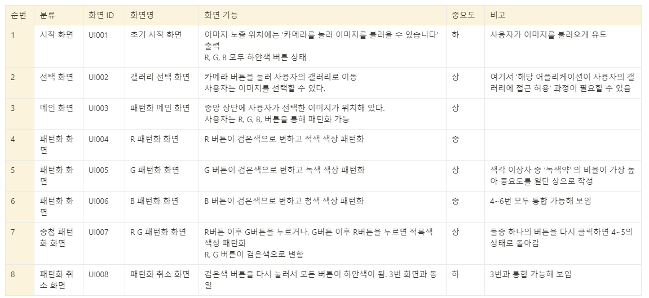
05
솔루션 개발 현황
<1차 MVP 개발 – STEP 2>
화면명세서 1.0 ver

Slide 9
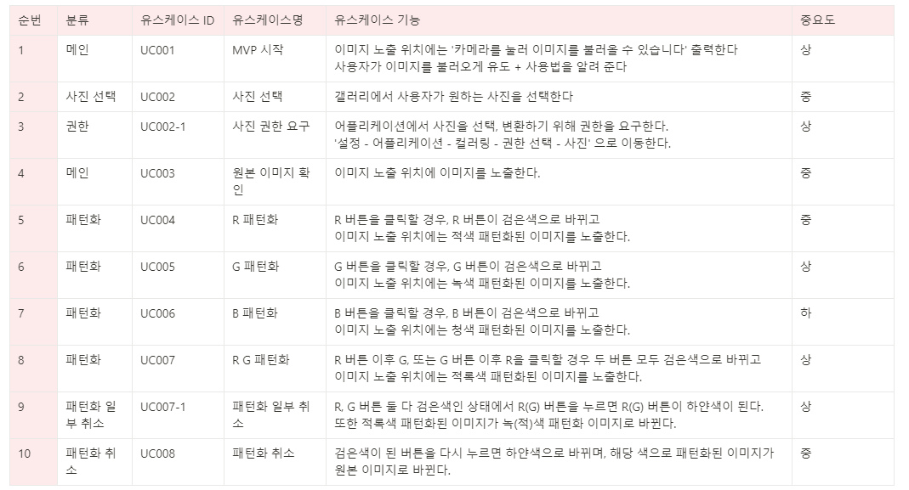
05
솔루션 개발 현황
<1차 MVP 개발 – STEP 2>
요구사항 명세서 1.0 ver

Slide 10


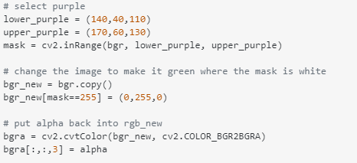
05
솔루션 개발 현황
<1차 MVP 개발 – STEP 2>
opencv 라이브러리를 활용해 색 구별 및 특정 영역 추출
opencv 핵심 코드

Slide 11
05
솔루션 개발 현황
<1차 MVP 개발 – STEP 3>
1) HSV에 따른 패턴화 규칙 구축
H
R
G
B
가로선
세로선
동그라미
S
점선
실선
0
수치가 낮을수록 점선의 간격이 멀어짐
255
V
흰색 패턴
검정색 패턴
0
255

Slide 12
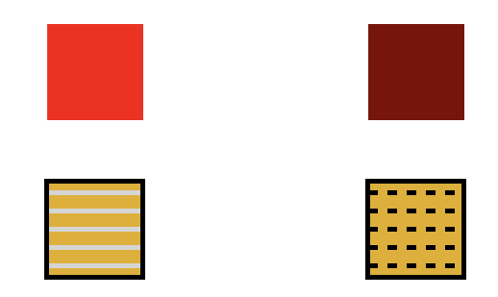
05
솔루션 개발 현황
<1차 MVP 개발 – STEP 3>
패턴화 규칙 적용 예시
→ 색상(H) : 빨강 = 가로선 / 초록 = 세로선 / 파랑 = 동그라미
→ 채도 : 높을수록 실선으로, 낮을수록 점선으로 표현한다 (낮을수록 점선의 간격이 멀어짐)
→ 명도 : 높을수록 흰색 패턴, 낮을수록 검정색 패턴으로 표현한다

Slide 13
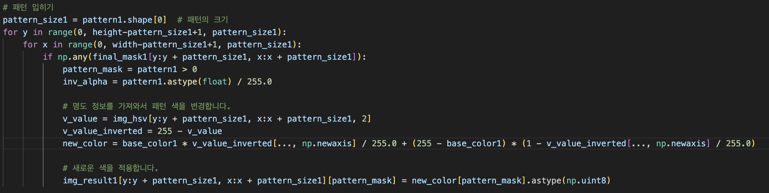
05
솔루션 개발 현황
<1차 MVP 개발 – STEP 3>
2) opencv라이브러리를 활용해 적색, 녹색, 청색에 각각 다른 패턴 입히기
opencv 핵심 코드

Slide 14
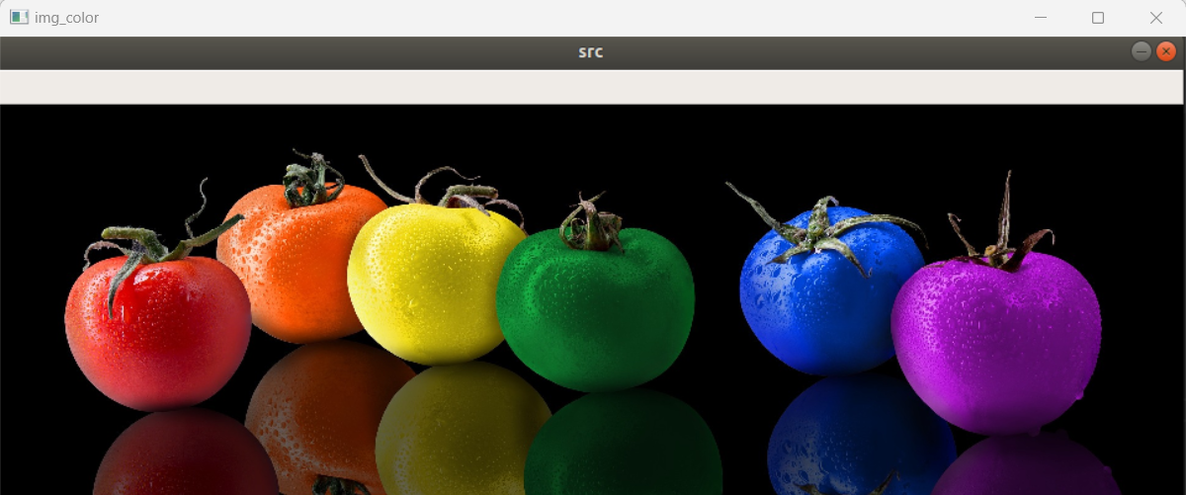
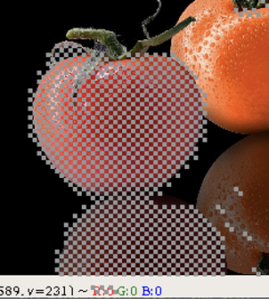
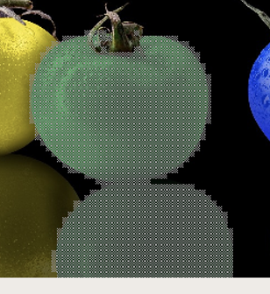
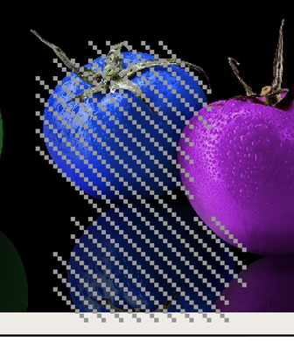
05
솔루션 개발 현황
<1차 MVP 개발 – STEP 3>
2) opencv라이브러리를 활용해 적색, 녹색, 청색에 각각 다른 패턴 입히기
적색
녹색
청색

Slide 15
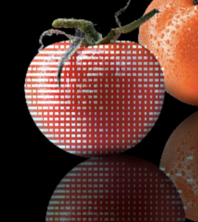
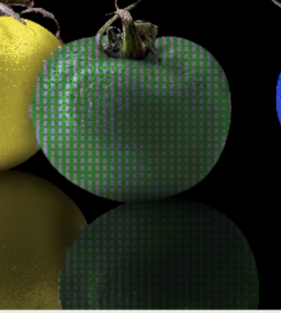
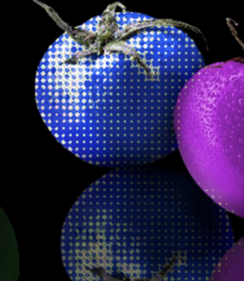
05
솔루션 개발 현황
<1차 MVP 개발 – STEP 4>
1) ‘컬러링’만의 패턴 규칙화에 따른 패턴화
적색
녹색
청색

Slide 16
06
솔루션 검증 계획
1st Round에서 제출한 검증 계획을 수정 없이 첨부
구분 | 일정 | 테스트 대상 | 검증 내용 | 검증 프로세스 및 방법 | 준비/특이사항
1
2
3
4
5
6

Slide 17
07
연간 액션플랜
1st Round에서 제출한 검증 계획을 수정 없이 첨부

Slide 18
08
솔루션 검증 현황
진행된 솔루션(또는 솔루션 MVP) 검증 내용에 대해 요약하여 작성
구분 | 일정 | 테스트 대상 | 검증 내용 | 검증 프로세스 및 방법 | 준비/특이사항
예시 | 8/10 () | - |  | - | 준비물, 사전 학습 내용
1
2
3
4
5
6
7

Slide 19
09
솔루션 검증 현황 상세
사회문제 현장검증(필드리서치)의 과정과 인사이트 중심으로 서술
유의미한 현장 검증에 대해 작성하되, 한 페이지에서는 1개 검증활동만 작성 (양식 복사하여 작성)
사진, 영상, 도식화, 통계 자료 등이 있을 시 다음 페이지에 작성 가능
검증 목적 |  | 검증 대상
검증 방법 |  | 검증 일시/장소
핵심 검증 내용
검증 활동 상세
인사이트

Slide 20
10
솔루션 검증 계획
수정/추가된 솔루션 검증 계획에 대해 작성
구분 | 일정 | 검증 대상 | 검증 내용 | 검증 프로세스 및 방법 | 준비/특이사항
예시 | 8/10 () | - | - | - | 준비물, 사전 학습 내용
1 | 7/29 (토) | 색각 이상자 | 색패턴화 애플리케이션의 기능 및 사용법에 대해 간략하게 작성 색약자가 애플리케이션 사용 의지가 있는지 조사 | 설문조사 | 설문지
2 | 8/4 (금) | 색각 이상자 | 1. 적색과 녹색을 인지한 후 패턴화해서 보여주는 기능 구현 후 실행 화면을 색각 이상자에게 보여주고 피드백과 사용 의지가 있는지 확인 | 1차 MVP 테스트 / 실제 사용 후 피드백 | 1차 MVP
3 | 8/18 (금) | 색각 이상자 | 1. 패턴화 된 색들을 RGB 값을 통해 사용자에게 보여주는 기능 구현 후 실행 화면을 색각 이상자에게 보여주고 피드백과 사용 의지가 있는지 확인 | 2차 MVP 테스트 / 실제 사용 후 피드백 | 2차 MVP
4 |  | 색각 이상자 | 1. 적색과 녹색 뿐 아닌 청색과 같이 여러가지 색에도 적용 가능한 기능 구현 후 실행 화면을 색각 이상자에게 보여주고 피드백과 사용 의지가 있는지 확인 | 3차 MVP 테스트 / 실제 사용 후 피드백 | 3차 MVP
5 | 8/21 (월) | 색각 이상자 | 1. UI의 다양한 기능을 검증하고 예상치 못한 결과, 결함 또는 버그가 없는지 확인하며, 어플리케이션의 시각적 요소가 사용자에게 올바르게 표시되는지 확인 | UI 테스트 / 실제 사용 후 피드백 | 최종 어플리케이션
6 |  | 색각 이상자 | 1. 구현이 완료된 소프트웨어를 색각 이상자에게 제공 2. 사용에 불편한 점이나 개선해야 될 점을 파악 | 최종 어플리케이션 베타 테스트 / 실제 사용 후 피드백 | 최종 어플리케이션
7 | 8/25 (금) | 개발자 | 앱의 핵심적인 기능 중 어느 하나라도 정상적으로 작동하지 않는 기능이 있는지 확인 | MVP 치명적 오류 테스트 / 테스트 및 디버깅 | 최종 MVP

Slide 21
11
액션플랜 계획
수정/추가된 비즈니스 실행 일정을 반영하여 작성
구체적인 실행 일정을 계획하여 작성 (주 단위 )
솔루션 검증(8~9월), 비즈니스 모델 MVP test (9~12월), 유지/확산 (’24년도 1월~) 구분하여 기입

Slide 22
12
특이사항
솔루션 개발/검증 점검 시, 고려해야 할 특이사항 및 고려사항에 대해 작성
1st Round 보고서와 달라진 부분에 대해 작성 (검증 계획, 액션플랜, 솔루션, 솔루션 MVP 등)
1.

Slide 23



지원서 제출 시, 폰트 저장 후 제출 (또는 pdf로 제출)
제출한 자료는 삭제하지 마시고, 활동 종료 전까지 보관 필수

